Slide 1
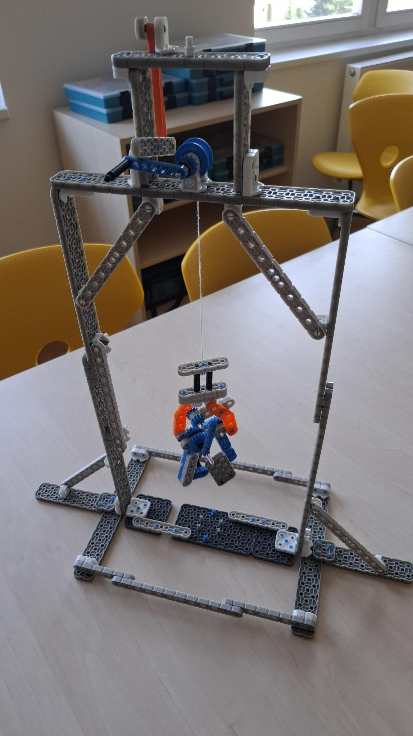
Jeřáb Drákula
Adam Stuchlík, Lukáš khun, Roman Vaniš

Slide 2
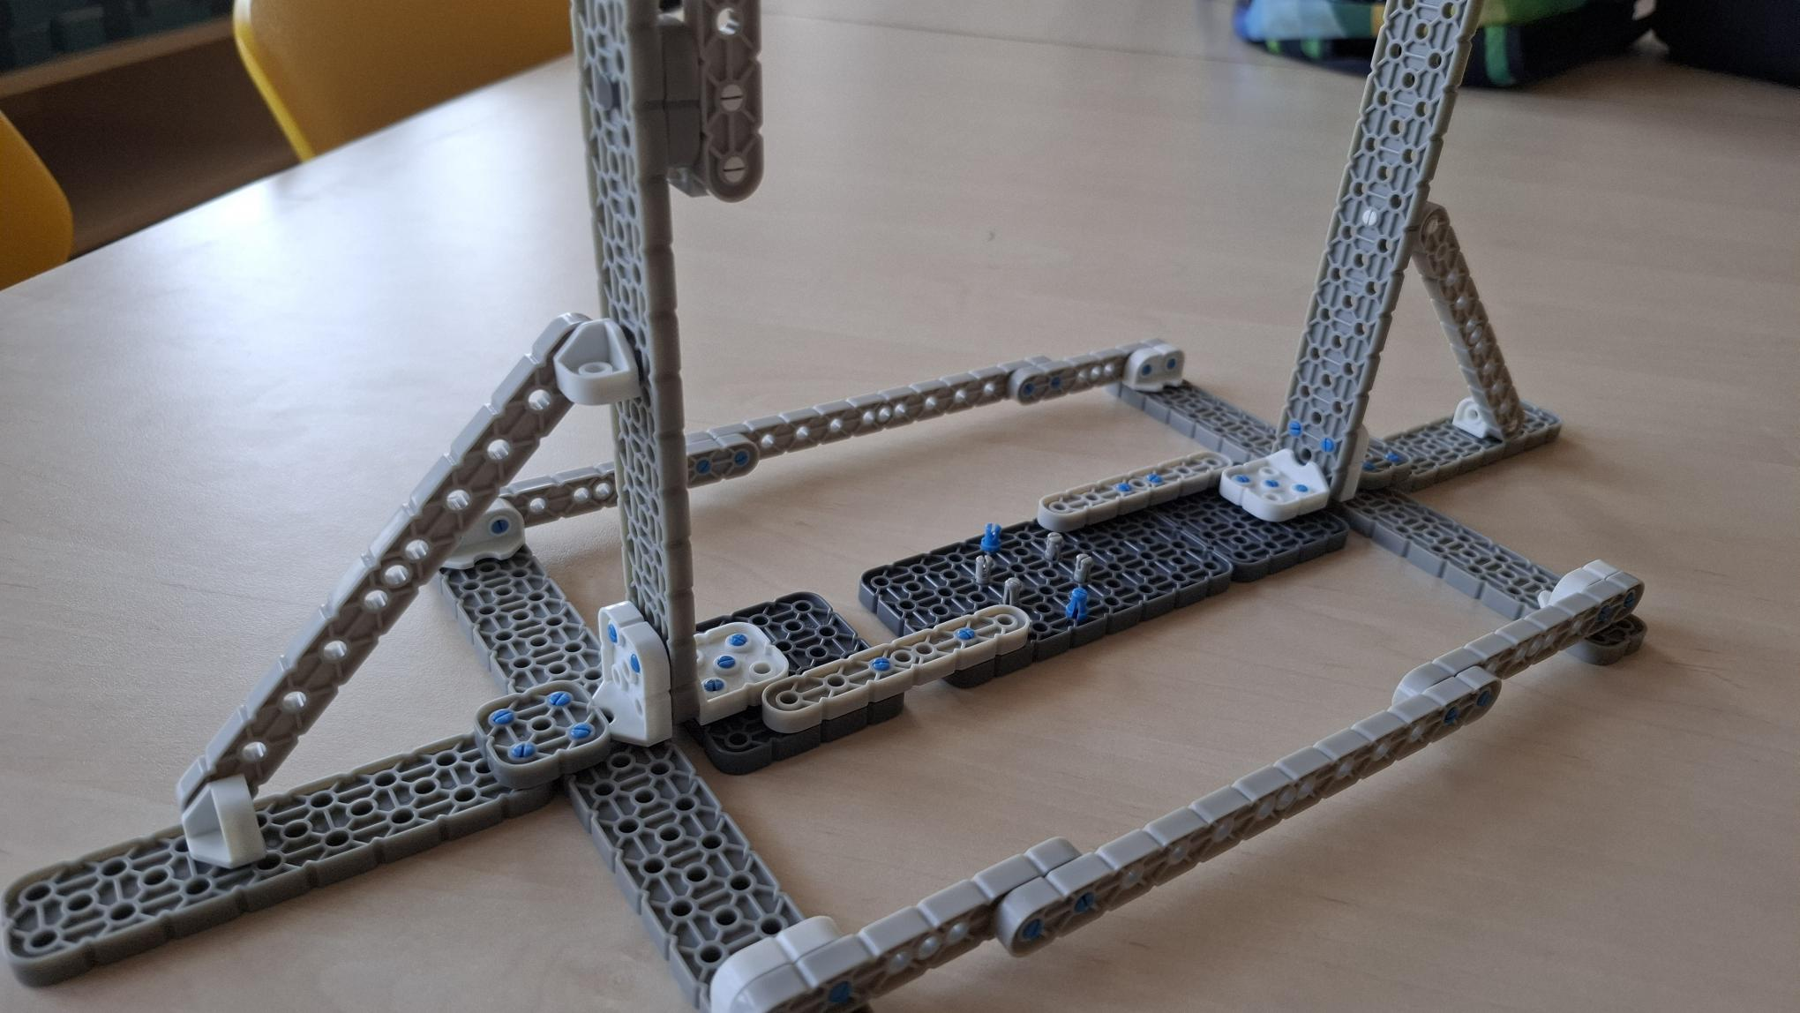
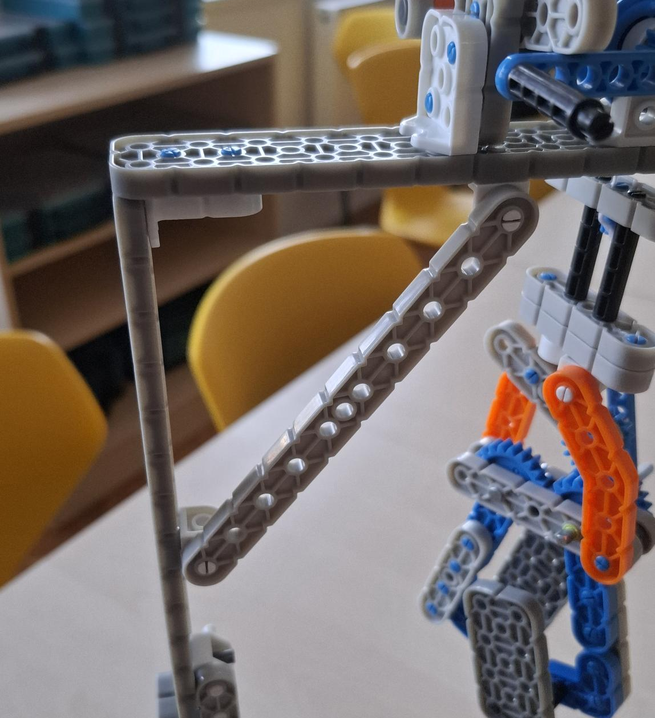
Pevnost a stabilita
Pevnos a stabilitu zajišťují šikmé podpěry

Slide 3
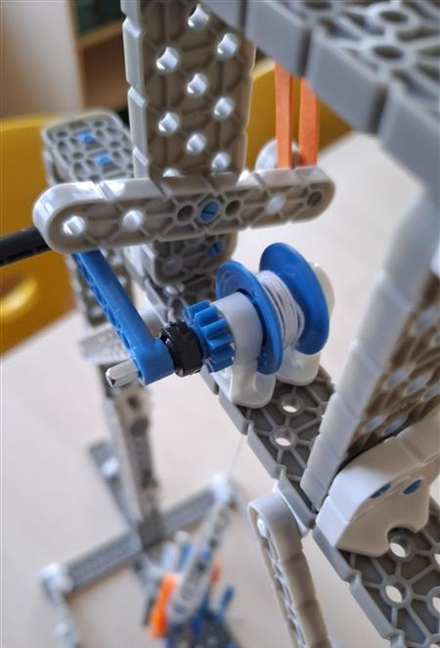
Zvedací mechanismus
Zvedací mechanismus funguje pomocí kladky s provázkem

Slide 4
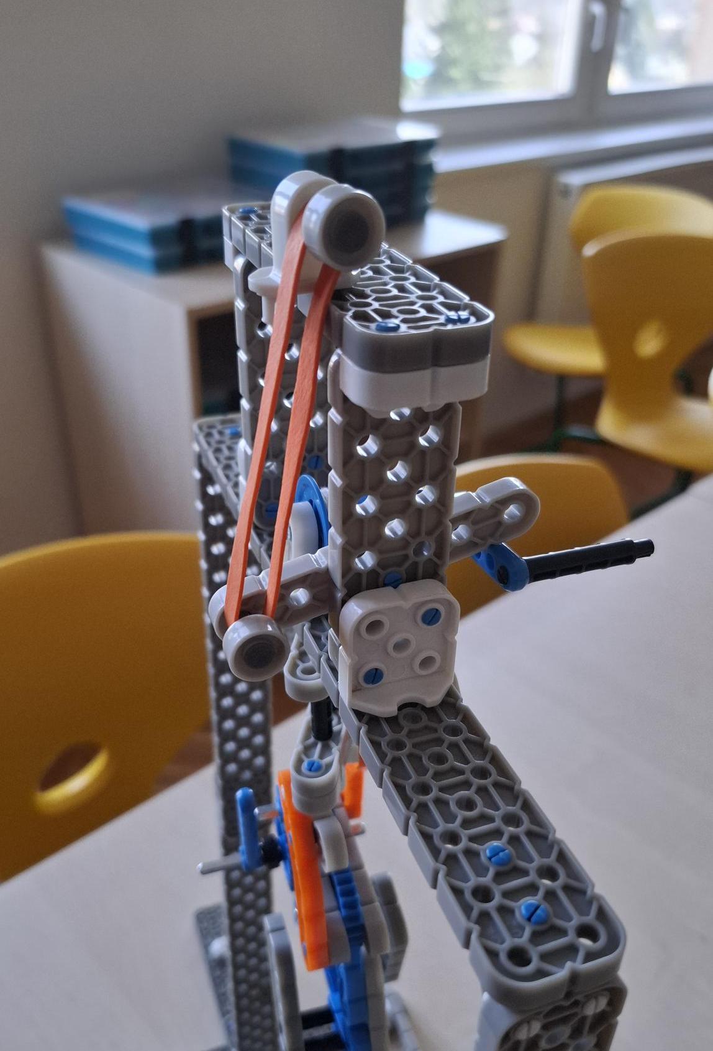
Pojistka zvedacího mechanismu
Pojistka je jednoduše udělaná gumičkou

Slide 5
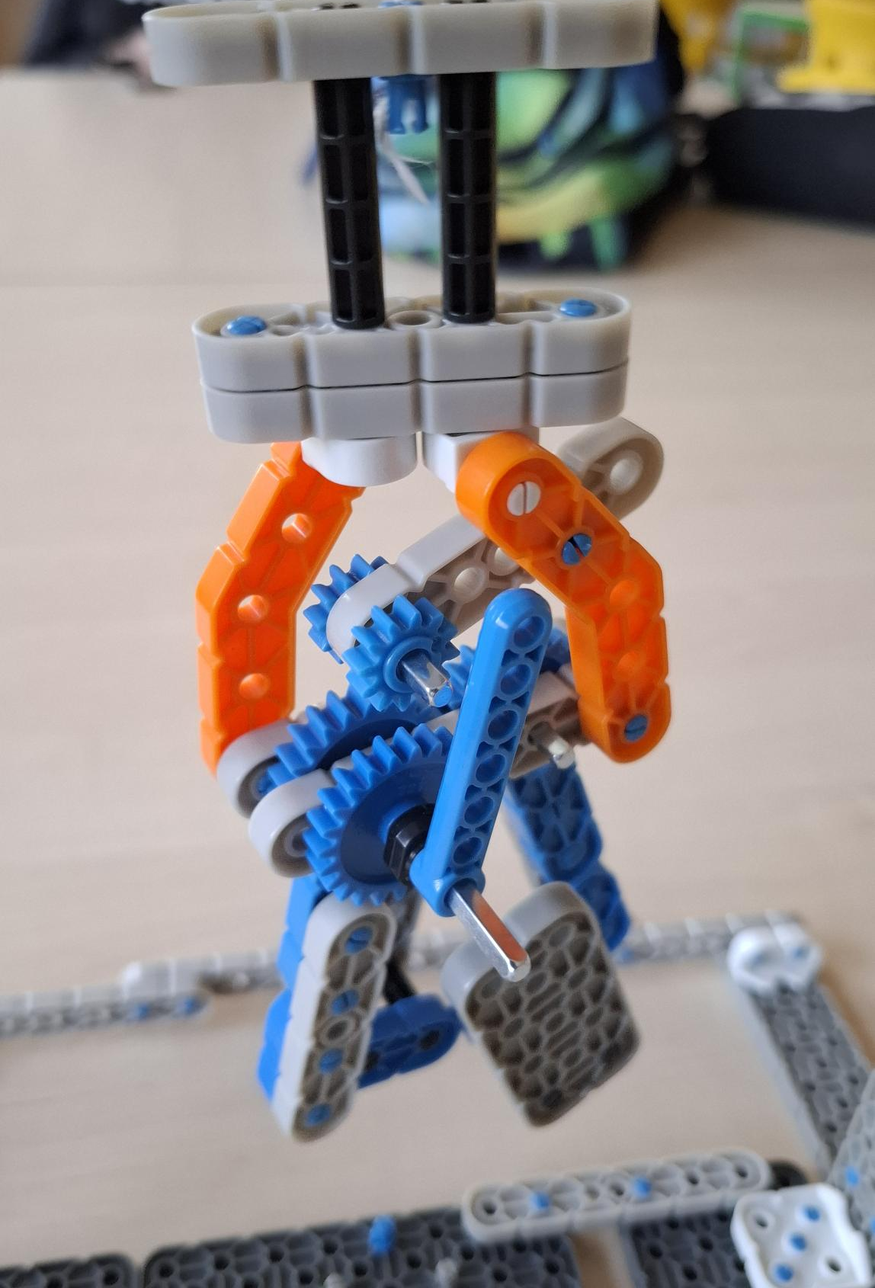
Radlice
Radlice se otevírá pákou na ozubených kolečkách

Slide 6
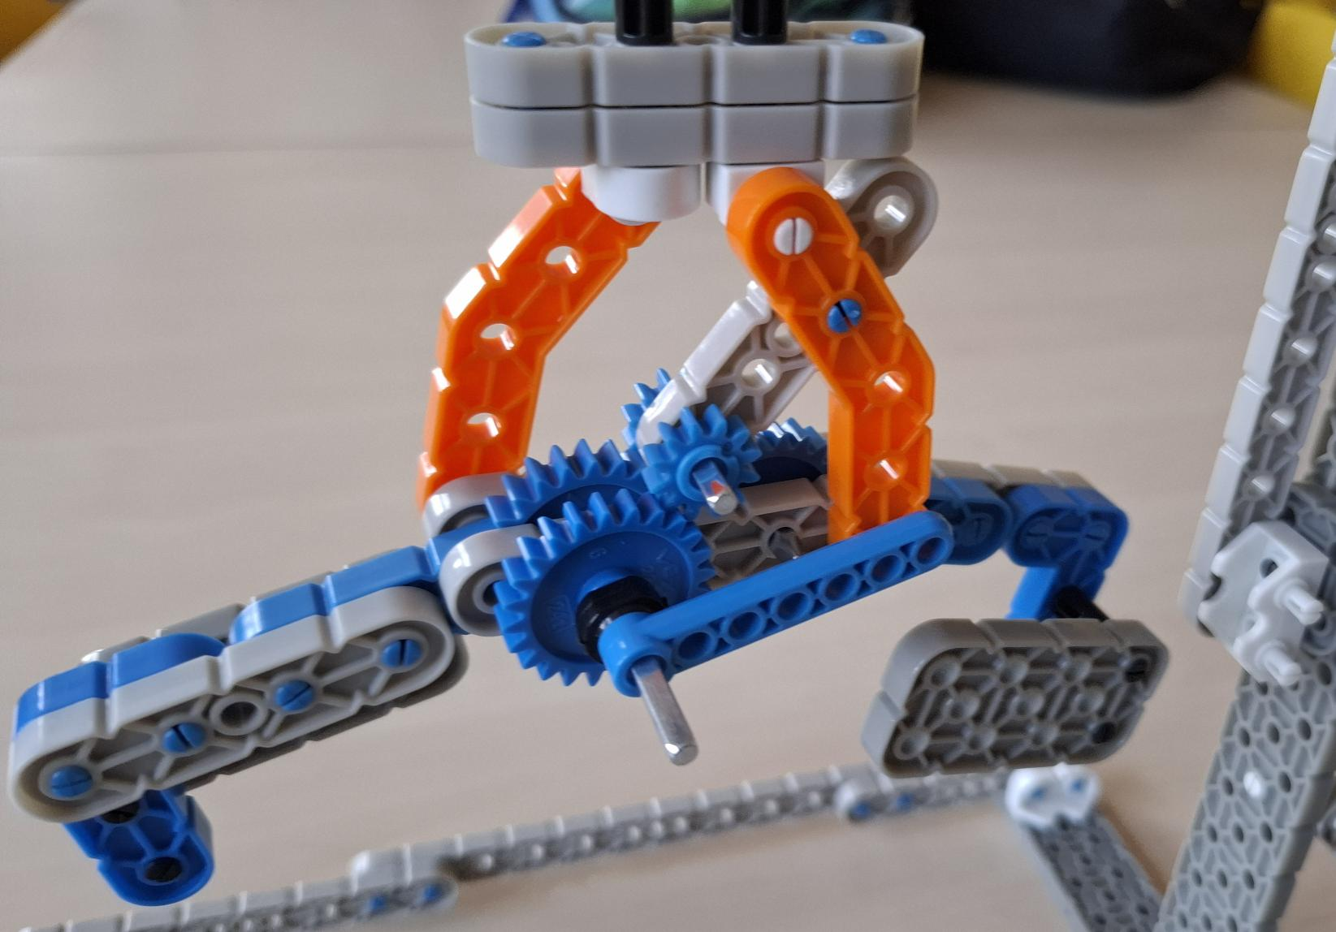
Pojistka radlice
Pojistka se zatlačením ozubených koleček zasekne

Slide 7
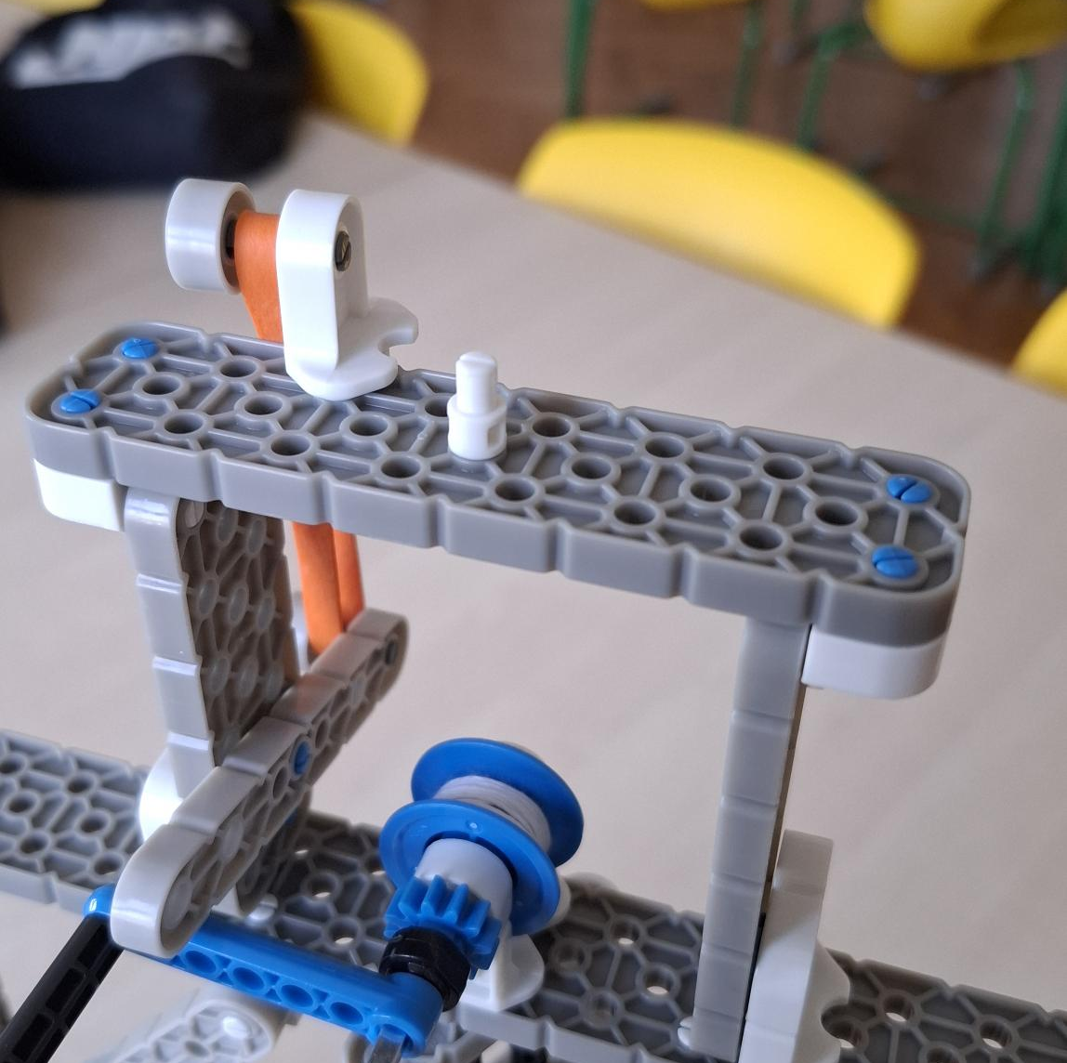
Ozdoba na vršku jeřábu

Slide 8
Konec

